Slide 1
স্বাগতম

Slide 2
শিক্ষক পরিচিতি
মোহাম্মদ মাহবুবুর রহমান
সহকারী শিক্ষক
চরসুবুদ্ধি উত্তরপাড়া সরকারি প্রাথমিক বিদ্যালয়.
রায়পুরা ,নরসিংদী।

Slide 3
পাঠ পরিচিতি
বিষয়
প্রাথমিক বিজ্ঞান
শ্রেণি
তৃতীয়
পাঠ
আমাদের জীবনে প্রযুক্তি
কৃষিতে প্রযুক্তি
পাঠ্যাংশ
সময়
৩৫ মিনিট

Slide 4
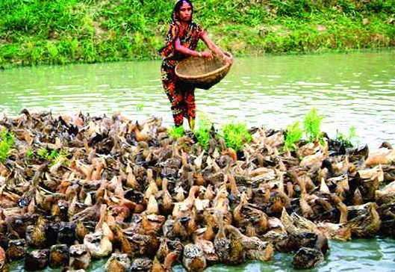
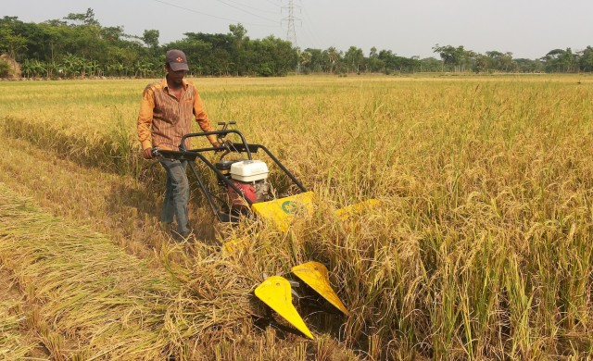
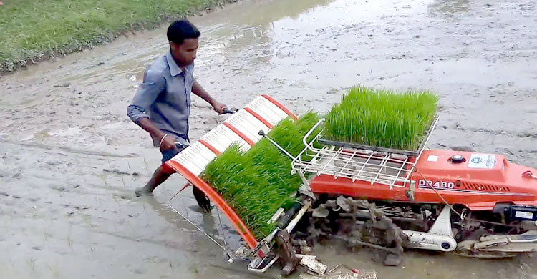
নিচের ছবিতে তোমরা কী কী দেখতে পাচ্ছ?

Slide 5
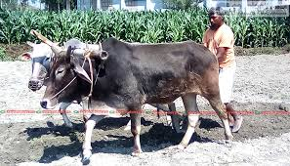
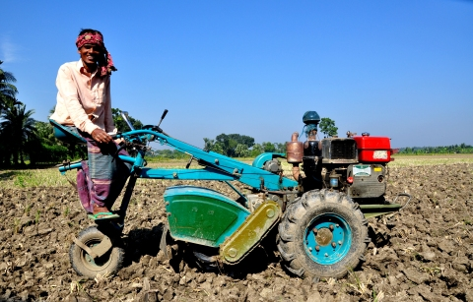
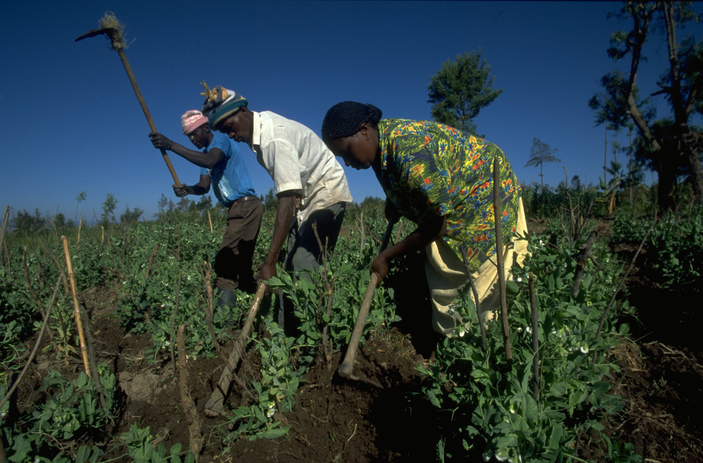
নিচের ছবিতে তোমরা কী কী দেখতে পাচ্ছ?
এবার বলত , এগুলো কীসের ছবি?

Slide 6
আজকের পাঠঃ
আমাদের জীবনে প্রযুক্তি(কৃষি)

Slide 7
শিখনফলঃ
এই পাঠশেষে শিক্ষার্থীরা-
১০.১.১ কৃষি প্রযুক্তির বিকাশ ও ব্যবহার বর্ণনা করতে পারবে।

Slide 8
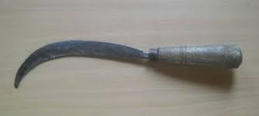
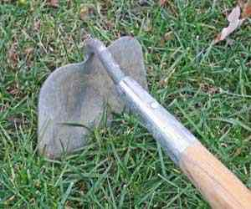
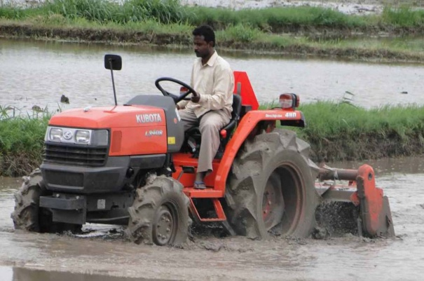
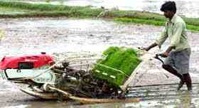
চিত্রে কী দেখতে পাচ্ছ ?
কাস্তে
কোদাল
ট্রাক্টর
রোপন যন্ত্র
কোন কাজে এসব প্রযুক্তি ব্যবহার করি ?
কৃষিকাজে আমরা এসব প্রযুক্তি ব্যবহার করি ।

Slide 9
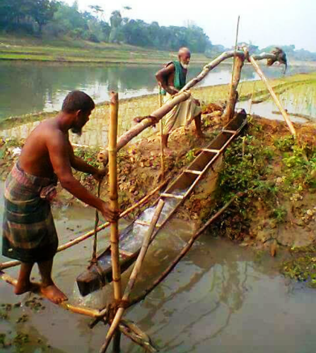
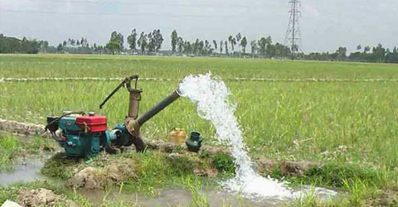
জমিতে কীভাবে সেচ দেওয়া হয়?
ঢোঙ্গা দিয়ে
মোটরচালিত পাম্প দিয়ে

Slide 10
কৃষিতে বা জমি চাষ করতে আমরা কী কী ব্যবহার করি?
কৃষিতে প্রযুক্তি
লাঙ্গল দিয়ে হাল চাষ
ট্রাক্টর দিয়ে হাল চাষ
কৃষিকাজে আমরা এসব প্রযুক্তি ব্যবহার করি ।
Notes:
ূষিত করে

Slide 11
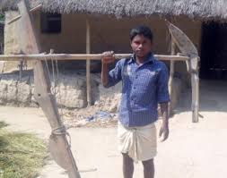
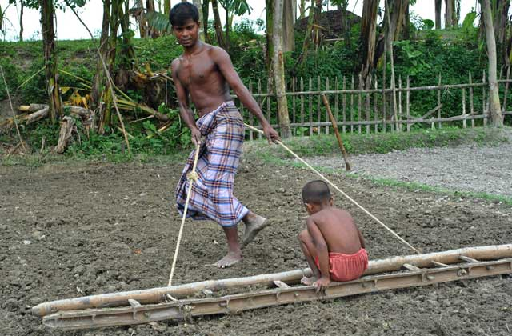
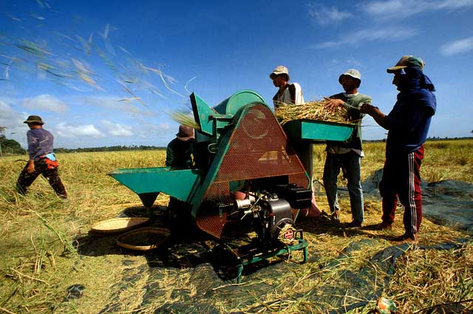
চিত্রে কী দেখতে পাচ্ছ ?
কৃষিকাজে আমরা এসব প্রযুক্তি ব্যবহার করি ।

Slide 12
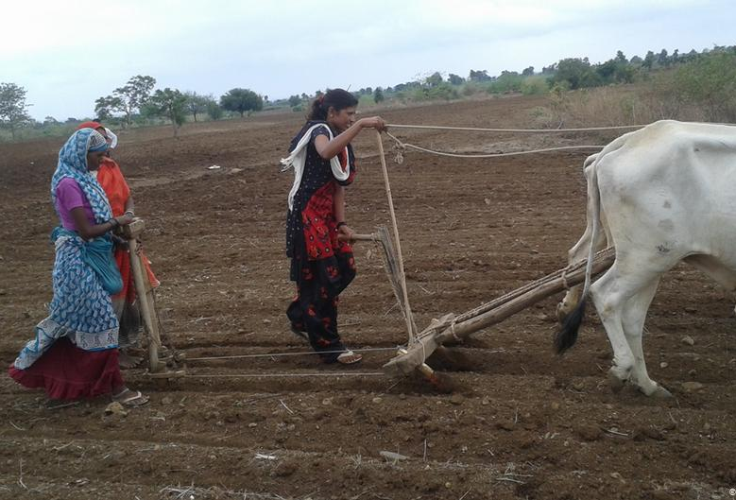
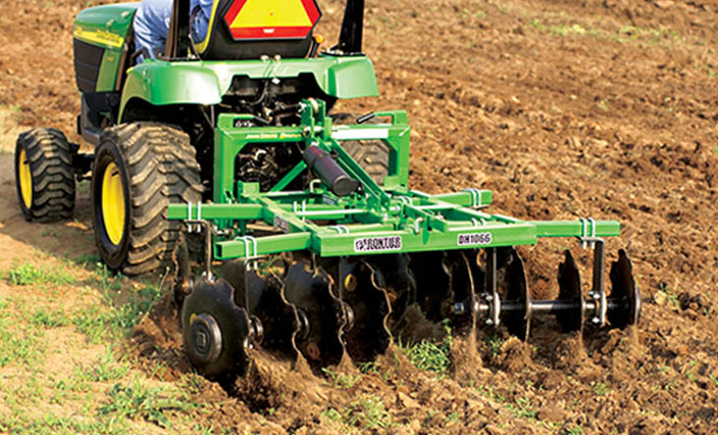
জমি চাষ করতে আমরা কী কী ব্যবহার করি?
লাঙ্গল
ট্রাক্টর

Slide 13
একক কাজ
প্রশ্নঃ কৃষিতে ব্যবহৃত হয়
এমন কয়েকটি
প্রযুক্তির নাম বল।
১।রোপণ যন্ত্র
২।সেচ পাম্প
৩। ট্রাক্টর
৪।নিড়ানি যন্ত্র
৫।ফসল কাটার যন্ত্র

Slide 14
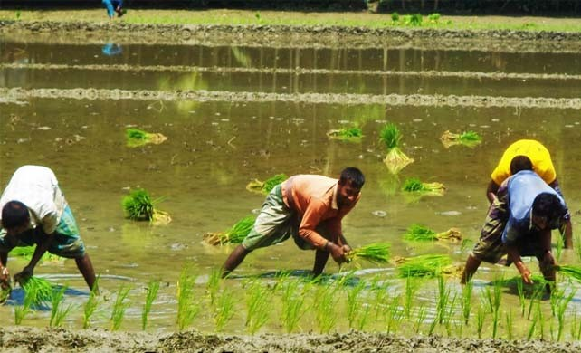
ধানের চারা আমরা কীভাবে রোপন করি?
হাত দিয়ে রোপন
মেশিন দিয়ে রোপন

Slide 15
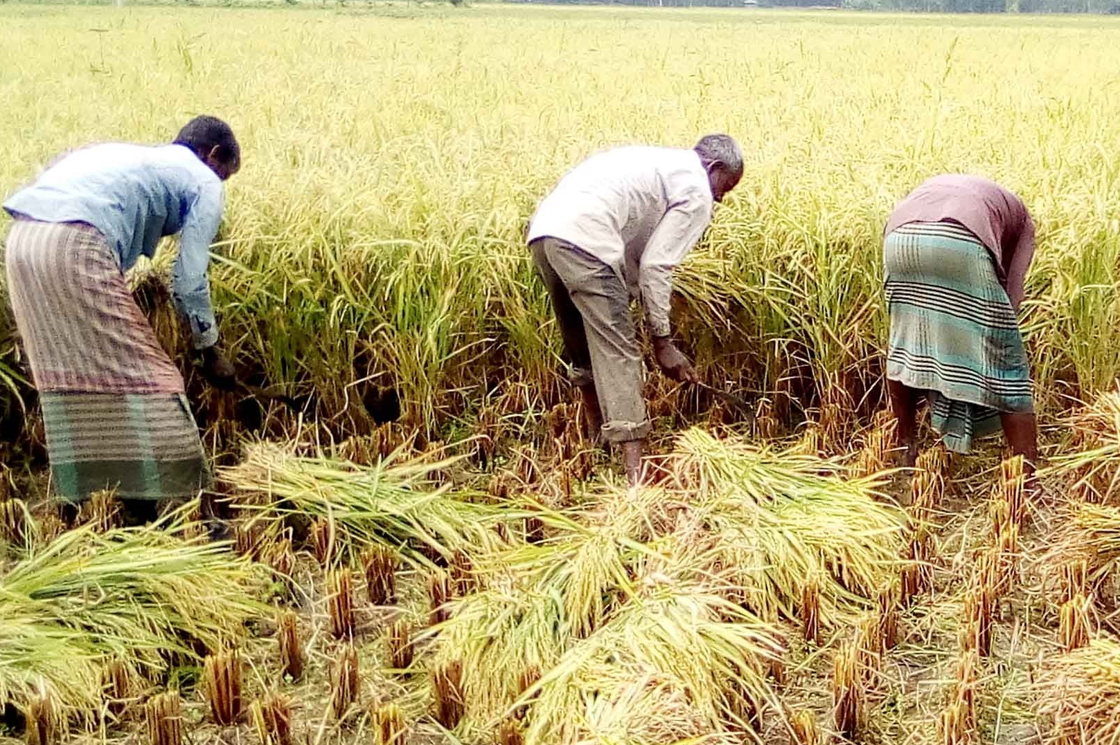
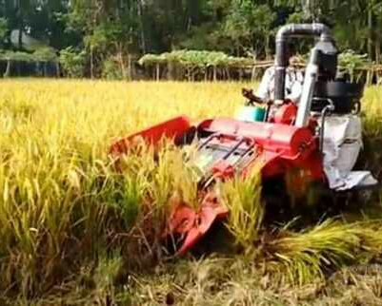
ধান কাটার জন্য আমরা কী কী ব্যবহার করি?
কাঁচি
Harvester( ফসল কাটার যন্ত্র)

Slide 16
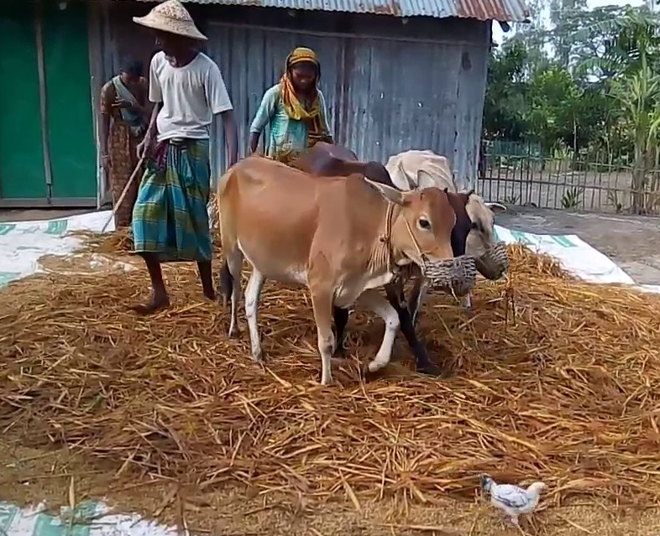
ধান মাড়াই করতে আমরা কী কী ব্যবহার করি?
গরু
মাড়াই মেশিন

Slide 17
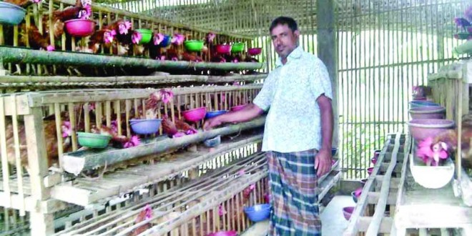
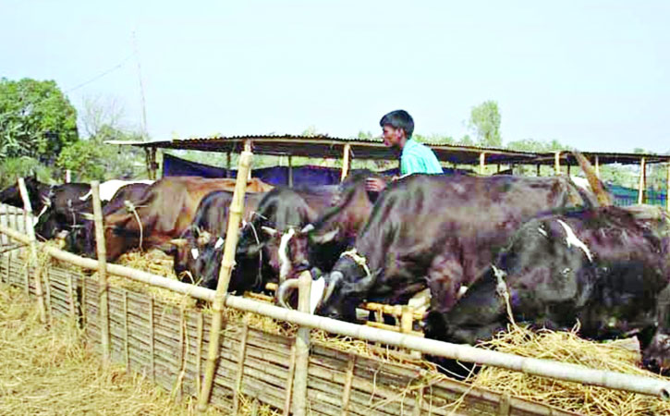
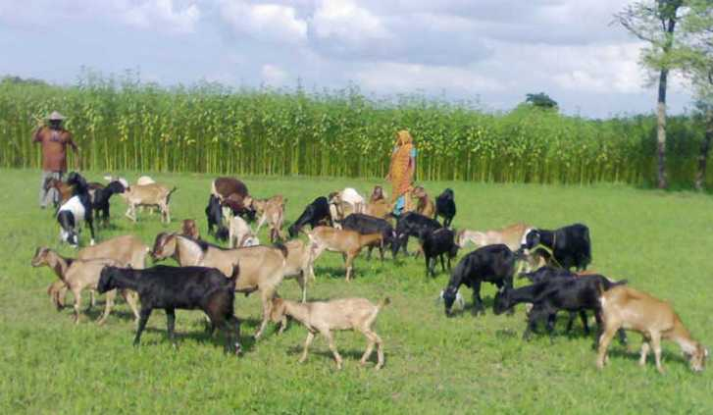
চিত্রে কী দেখতে পাচ্ছ ?
হাস-মুরগি,গরু-ছাগল পালন কৃষি প্রযুক্তি ।

Slide 18
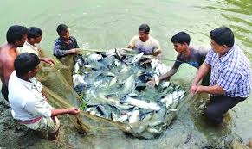
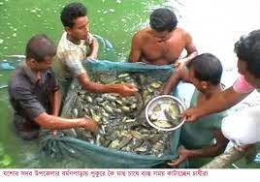
চিত্রে কী দেখতে পাচ্ছ ?
প্রযুক্তি ব্যবহার করে মাছ চাষও করা হয় ।
প্রযুক্তি আমাদের জীবনের সঙ্গে ঘনিষ্টভাবে জড়িত ।
প্রযুক্তি আমাদের জীবনযাত্রাকে আরামদায়ক ও নিরাপদ করে ।

Slide 19
দলীয় কাজ
দল-১: কৃষি প্রযুক্তির ৫ টি নাম লিখ ।
দল-২: কৃষি প্রযুক্তির ৫ টি ব্যবহার লিখ ।

Slide 20
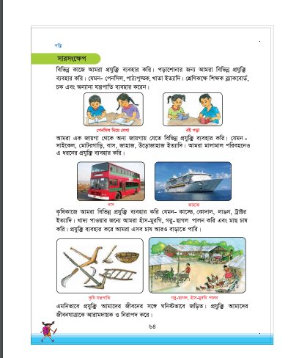
পাঠ্যবইয়ের সাথে শিক্ষার্থীদের সংযোগঃ পৃষ্ঠা-৬৪

Slide 21
এসো নিচের ছকটি পূরণ করি
প্রযুক্তির নাম | কী কাজে ব্যবহার করা হয়।
পানির পাম্প,রোপনযন্ত্র
জাল, ঘর,
লাঙ্গল, ট্রাক্টর, কোদাল

Slide 22
মূল্যায়ন
১। নিচের কোনটি সনাতন কৃষি প্রযুক্তি?
ক. ধান মাড়াই মেশিন
খ. সেচ পাম্প
গ. লাঙ্গল
২। নিচের কোনটি আধুনিক কৃষি প্রযুক্তি?
ক. লাঙ্গল
খ. ট্রাক্টর
গ. মই

Slide 23
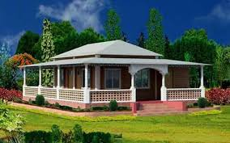
বাড়ির কাজঃ
তোমার বাড়িতে ব্যবহৃত হয় এমন ৫টি আধুনিক ও সনাতন কৃষি প্রযুক্তির নাম লিখে আনবে।

Slide 24
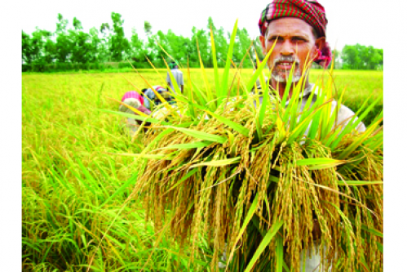
সবাইকে ধন্যবাদ ...

